Slide 1


Bài Học
Cách cài đặt và sử dụng
Công cụ Eclipse

Slide 2
Nội dung bài học
Kiểm tra cấu hình máy để quyết định lựa chọn công cụ Eclipse phù hợp
Cách tải và cài đặt phiên bản Eclipse phù hợp
Cách tạo Workspace (nơi lưu trữ các dự án)
Cách tạo các Project (các dự án)
Cách tạo package (gói lưu trữ các lớp)
Cách tạo class (các lớp trong package)
Cách biên dịch và thực thi dự án
Cấu hình lưu dấu Tiếng Việt trong Eclipse

Slide 3
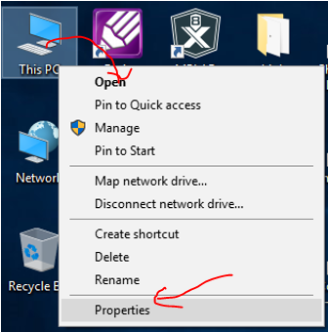
Kiểm tra cấu hình máy
Máy tính bây giờ thường có 64bit hoặc 32bit, do đó phải kiểm tra cấu hình chính xác thì mới lựa chọn tải JDK đúng.
➔Bấm chuột phải vào biểu tượng This PC/ chọn Properties

Slide 4
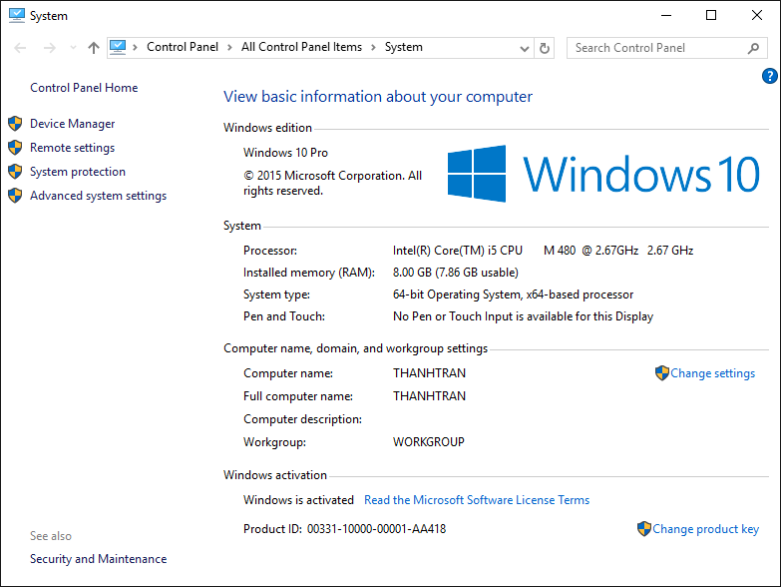
Kiểm tra cấu hình máy
Nhìn vào thấy 64bit

Slide 5
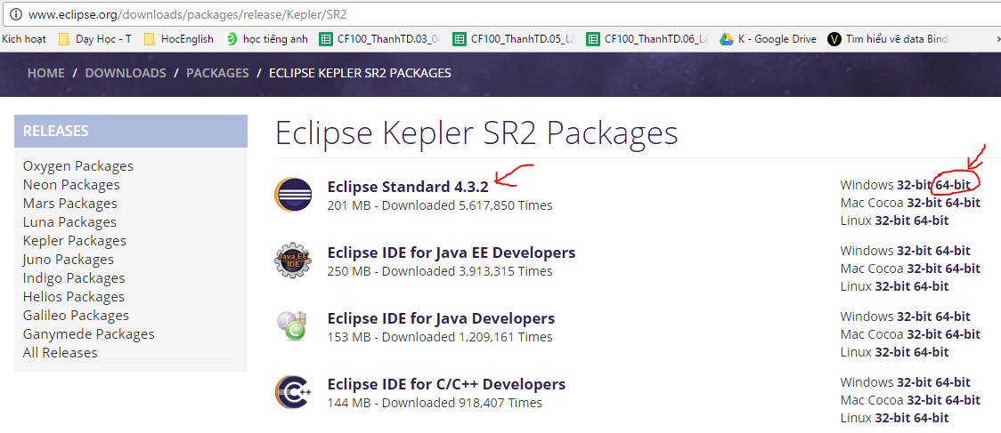
Cách tải và cài đặt phiên bản Eclipse
Vào link:
http://www.eclipse.org/downloads/packages/release/Kepler/SR2

Slide 6
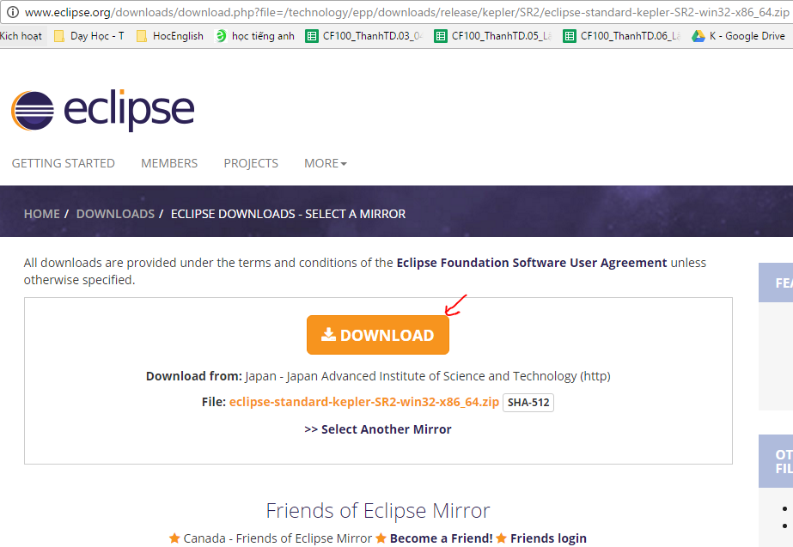
Cách tải và cài đặt phiên bản Eclipse
Bấm Download

Slide 7
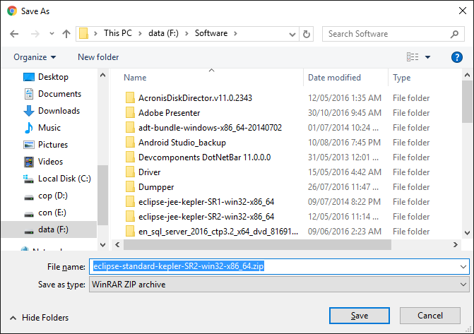
Cách tải và cài đặt phiên bản Eclipse
Chọn nơi lưu trữ rồi bấm Save

Slide 8
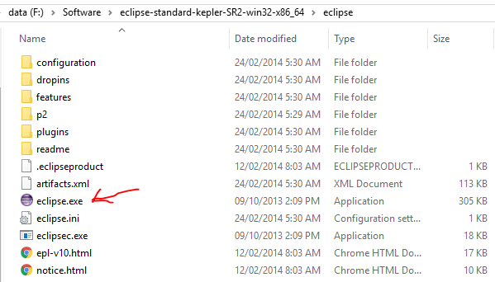
Cách tải và cài đặt phiên bản Eclipse
Tiến hành giải nén rồi chạy bình thường không cần cài đặt (do nó là Portable)

Slide 9
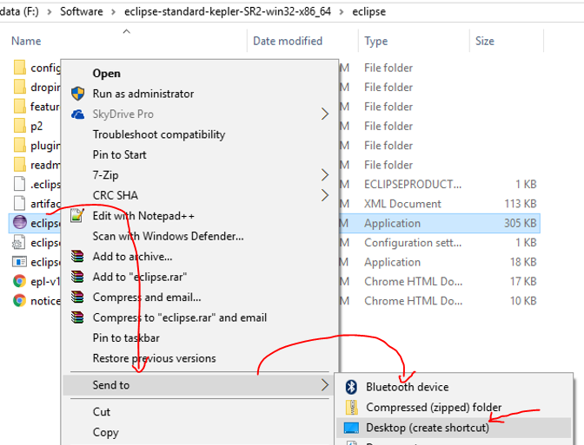
Cách tải và cài đặt phiên bản Eclipse
Vì sài thường xuyên nên ta đưa ra Desktop:

Slide 10
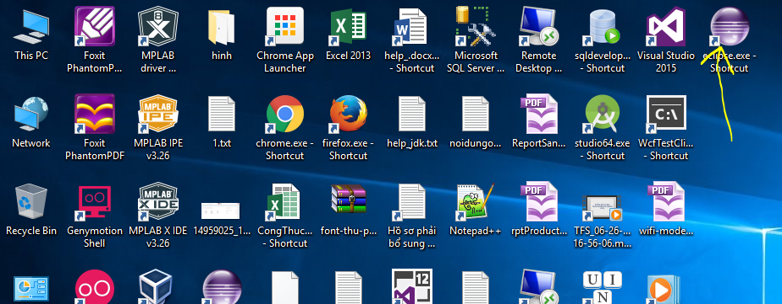
Cách tải và cài đặt phiên bản Eclipse
Vì sài thường xuyên nên ta đưa ra Desktop:
Nhấn vào biểu thượng để chạy

Slide 11
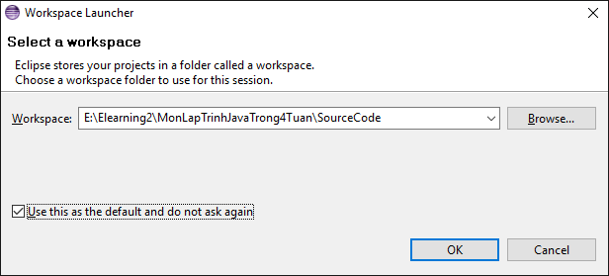
Cách tạo Workspace
Khi lần đầu tiên khởi động, Eclipse sẽ yêu cầu chúng ta chọn Workspace (là nơi lưu trữ các Project). Ta nên tạo ngay Workspace khác ổ C.
Checked vào Use this as the default and do not ask again rồi bấm OK.

Slide 12
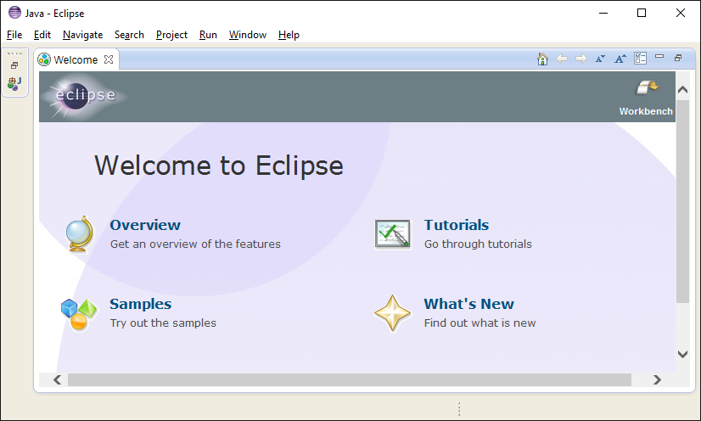
Cách tạo Workspace
Màn hình đầu tiên khi chạy Eclipse
Ta có thể đóng cửa sổ Welcome này đi.

Slide 13
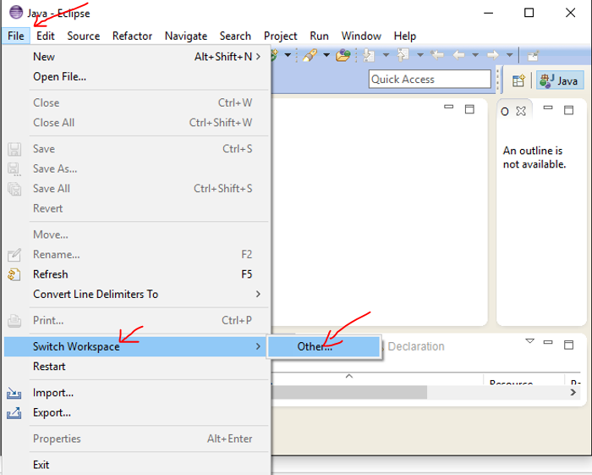
Cách tạo Workspace
Ngoài ra muốn đổi Workspace mới ta có thể:

Slide 14
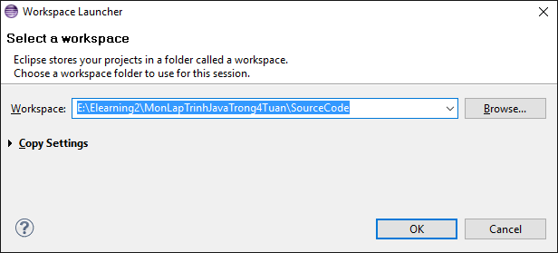
Cách tạo Workspace
Ngoài ra muốn đổi Workspace mới ta có thể:
Ta chọn Workspace khác rồi bấm OK, đợi Eclipse restart lại thì ta sẽ có Workspace mới.

Slide 15
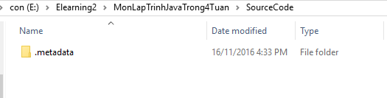
Cách tạo Workspace
Nơi lưu trữ Workspace trong ổ E:

Slide 16
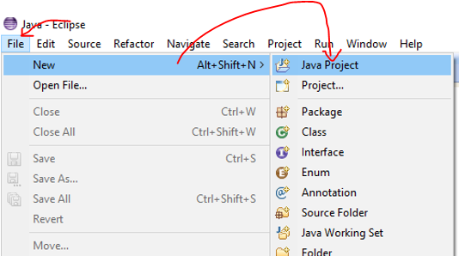
Cách tạo các Project
Project là 1 dự án cụ thể nào đó, được lưu vào Workspace (1 Workspace sẽ có nhiều Project)
Vào File/ New/ Java Project

Slide 17
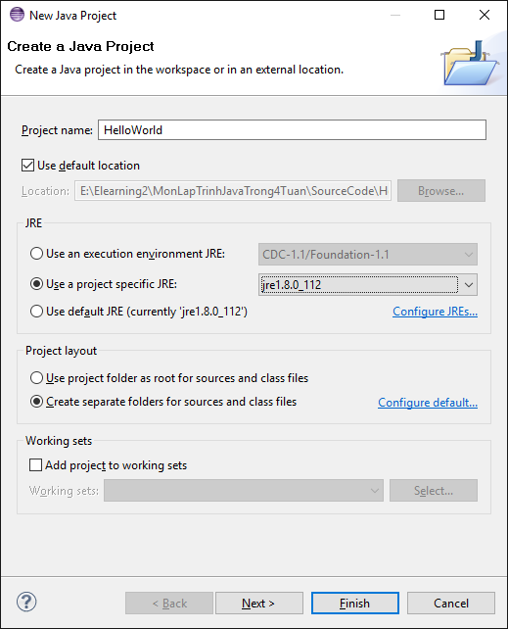
Cách tạo các Project
Project name: đặt tên cho Project
Checked vào Use a Project specific JRE ➔chính là JRE mà JDK ta vừa cài
Sau đó bấm Finish để tao Project

Slide 18
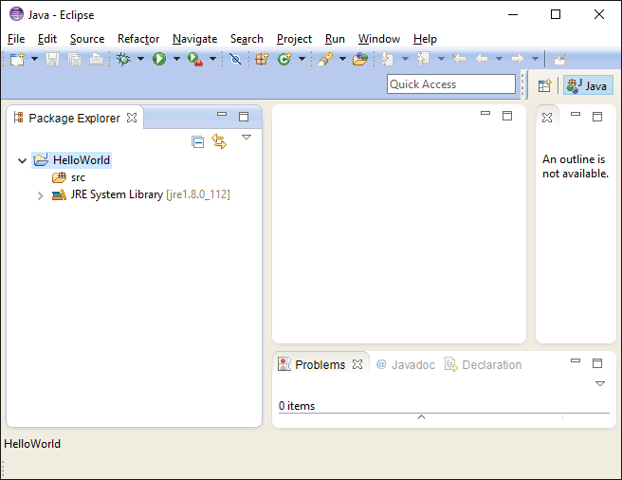
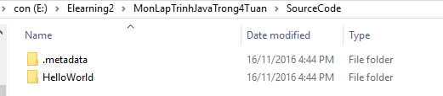
Cách tạo các Project
Project Trong Eclipse:
Project Trong Thư mục:

Slide 19
Cách tạo package
package bản chất là cây thư mục để tổ chức sắp xếp phân loại các lớp, giúp cho việc bảo trì dự án được tốt hơn. Package trong java yêu cầu phải viết thường hết. Nó được phân cấp theo dạng thư mục cha con (dựa vào dấu chấm . lúc tạo package)
Đặt package như thế nào là do Lập trình viên quyết định.

Slide 20
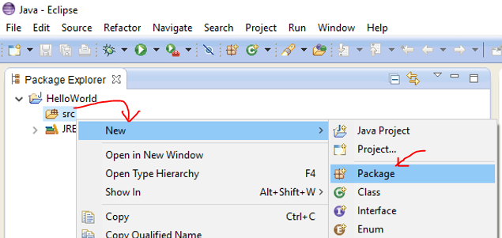
Cách tạo package
Bấm chuột phải vào Project/ chọn new/ chọn package

Slide 21
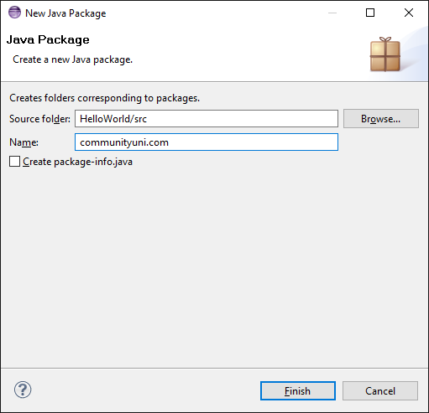
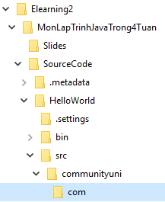
Cách tạo package
Name: Đặt tên cho package
Tui để communityuni.com có nghĩa là có 2 thư mục.
-Thư mục cha là communityuni
-Thư mục con là com

Slide 22
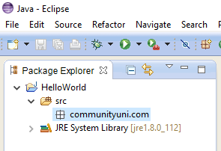
Cách tạo package
Trên Project, package hiển thị:
Vậy ngoài việc tổ chức sắp xếp phân loại lớp, package còn có ý nghĩa gì?
➔Thường gắn liền với domain của cá nhân, tổ chức. Nhưng không có nghĩa nó phải tồn tại.
➔Nếu bạn tên là Trần Duy Thanh thì bạn có thể đặt là tranduythanh.edu.vn , cho dù tranduythanh.edu.vn hoàn toàn không tồn tại.

Slide 23
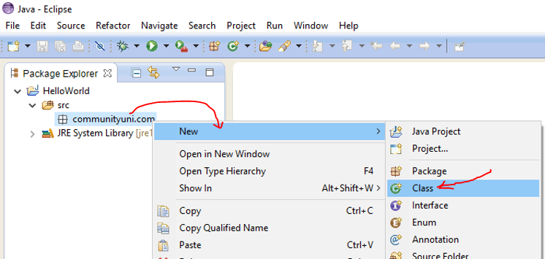
Cách tạo class
Để tạo lớp/ vào package/ chọn new/ chọn class

Slide 24
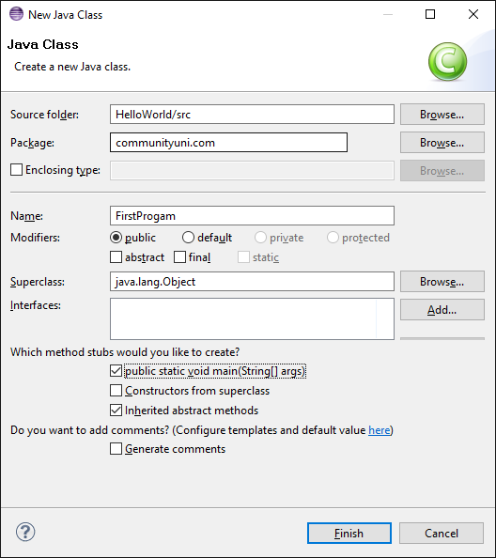
Cách tạo class
Nhập vào tên Lớp: Ký tự đầu tiên của các từ phải VIẾT HOA
Checked vào public static void main để tự phát sinh ra hàm main.

Slide 25
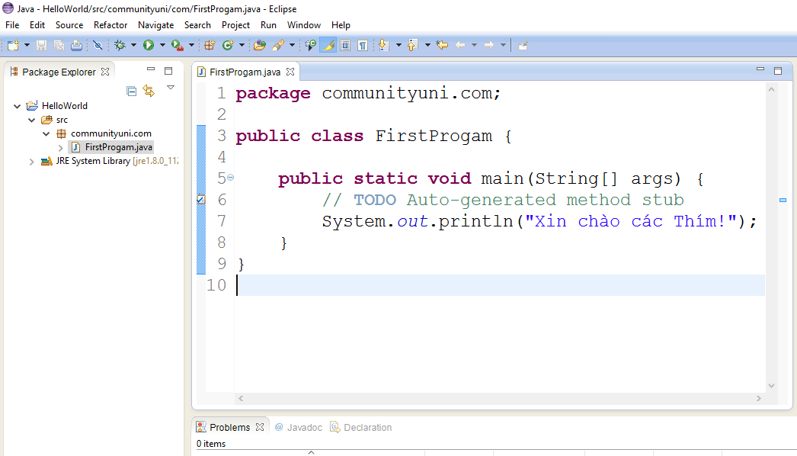
Cách tạo class

Slide 26
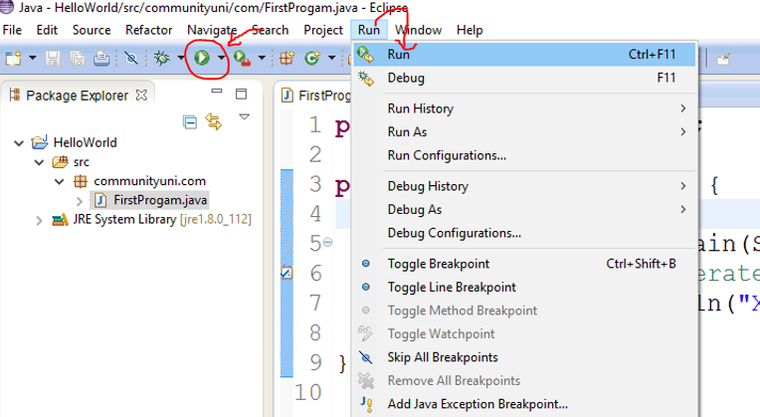
Cách biên dịch và thực thi dự án
Để biên dịch và chạy ta vào Run/ Run hoặc gõ Ctrl+F11 Hoặc nhấn vào biểu tượng khoanh tròn trên toolbar

Slide 27
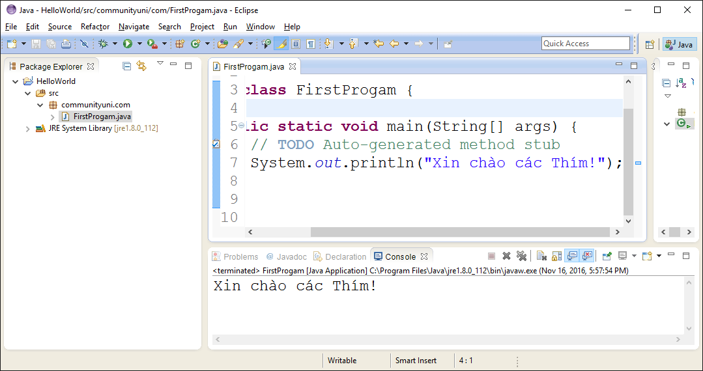
Cách biên dịch và thực thi dự án
Kết quả thực thi:

Slide 28
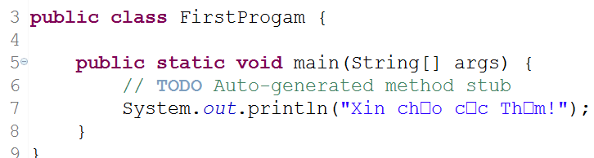
Cấu hình lưu dấu Tiếng Việt trong Eclipse
Nếu không cấu hình thì các chữ bằng Tiếng Việt sẽ bị bể hết đọc không được.

Slide 29
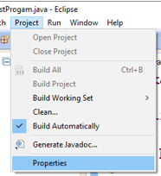
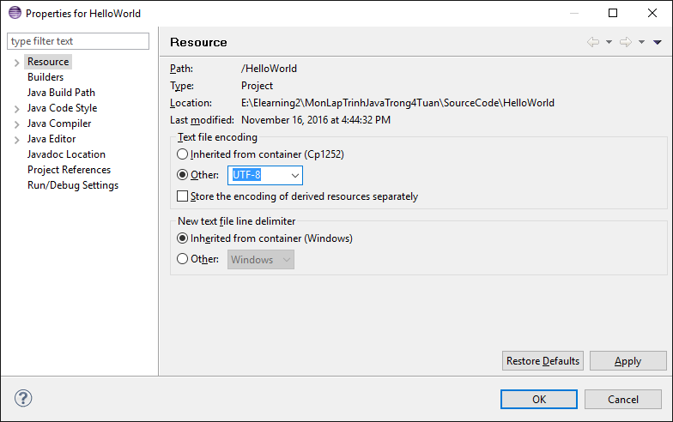
Cấu hình lưu dấu Tiếng Việt trong Eclipse
Vào Project/ chọn Properties:

Slide 30


Hey! Coding is easy!
END

